Slide 1
Testzahlen und Positivenanteil
Anzahl der Testungen sprunghaft angestiegen (>400.000) Positivenanteil nochmals gestiegen (17,27%) höchster Wert seit Beginn der Erfassung >
Notes:
Zweithöchste Anzahl positiver Testungen (188.283 von 1.672.083 Tests pos in KW51/2020) > Positivenanteil war damals 11,26%! > jetzt höhere Untererfassung?

Slide 2
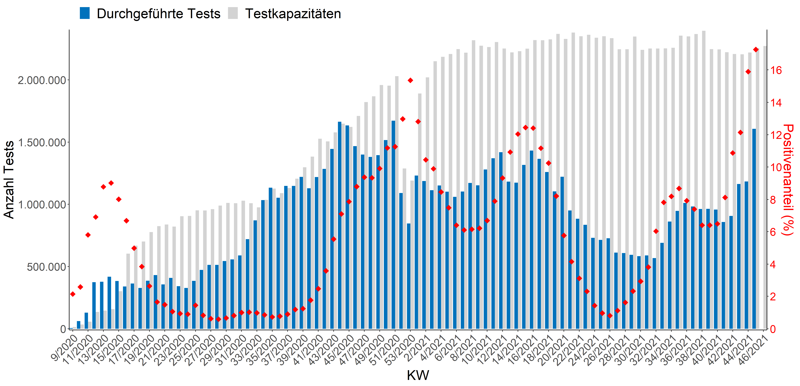
Auslastung der Kapazitäten
Kapazitäten nach wie vor vorhanden aber in einigen Bundesländern vermutlich aktuell erschöpft

Slide 3
Laborauslastung (nach Laborstandort)
Auslastung in einigen Bundesländern > 90%. → Gefahr verzögerter Ergebnisübermittlung
Allerdings nicht aus allen übermittelnden Laboren Angaben zur Testkapazität

Slide 4
Positivenanteil (nach Laborstandort)
In fast allen Bundesländern deutlicher Trend nach oben

